Slide 1
Depresión y ansiedad
Mes 11
Mes 9
Notes:
Bienvenidos una vez mas – y esperamos que los temas que hemos ido compartiendo con usted le estén ayudando. Este mes estaremos hablando de la depresión y la ansiedad. Son problemas que comúnmente nos afectan y que a veces son difíciles de aceptar e inclusive de identificar. En nuestro esfuerzo por sacar adelante nuestras responsabilidades, no nos damos cuenta que estamos haciendo un esfuerzo mas intenso del que tendría una persona sin depresión…..o quizá si lo entendemos y sabemos que estamos deprimidos, pero no sabemos como o por donde empezar.
Este mes estaremos ayudándole a enfrentar y lidiar con este tema tan delicado. En unos de los meses pasados repasamos un poco sobre este tema, pero siendo que es tan importante….queremos repasarlo y ampliar mas sobre lo que podemos hacer al respecto. Si se identifica de alguna manera con estos síntomas o quiere mas información recuerde que su Promotor de Salud siempre está a su alcance y dispuesto a ayudarle.

Slide 2
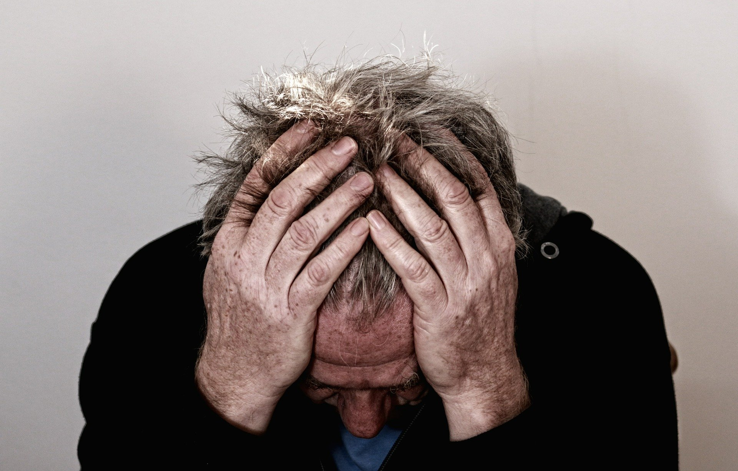
Lo que la depresión y la ansiedad NO SON….
Notes:
Parece raro empezar de esta manera PERO ANTES de pensar en lo que es la depresión y la ansiedad….tenemos que ver lo que la depresión y la ansiedad NO SON.
Porque? Porque en un estudio reciente de la Asociación Nacional de Salud Mental demostró que el 43% de las personas NO saben que la depresión y la ansiedad:
NO SON DEBILIDADES DE CARACTER
NO SON FALTA DE ESPIRITUALIDAD
NO SIGNIFICAN LOCURA
NO SIGNIFICAN IGNORANCIA O MEDIOCRIDAD
NO SIGNIFICAN UNA VIDA EN PECADO, y
NO SIGNIFICAN FALTA DE ORACIÓN O COMUNIÓN CON DIOS!!!
Son enfermedades: como la diabetes, como la presión alta. Sin embargo, hay mucho estigma con estas enfermedades!! Tenemos que combatir estas ideas incorrectas y tomar acción en remediarlas – porque ignorarlas no hará que desaparezcan.
Son muchas veces fácilmente diagnosticadas por su doctor y necesitan ser manejadas de la manera correcta! Así como su doctor puede ver su a1c, y puede diagnosticar su nivel de azúcar, así hay exámenes que en muchos casos pueden demostrar deficiencias vitamínicas que explican su depresión y ansiedad. Sobre todo si usted es diabético o tiene historial familiar de diabetes, su posibilidades de lidiar con estas enfermedades de depresión y ansiedad aumentan!
Según WebMD las causas principales de estas enfermedades son:
Abuso en el pasado
Edad (las personas de la tercera edad son mas propensas)
Medicamentos (algunos medicamentos contribuyen a la depresión y la ansiedad)
Conflictos (ya sea familiares o de trabajo)
Perdida de seres queridos
Sexo (la mujeres son mas propensas – sin embargo no se ha descubierto por que)
Genes (la historia familiar y la genética juegan un rol importante en estas enfermedades)
Eventos mayores (como el cambio de ciudad o país, el divorcio, el retiro o la perdida del trabajo)
El abuso del alcohol u otras sustancias
Enfermedades crónicas, deficiencias vitamínicas o desbalances hormonales
Problemas como el aislamiento y la soledad (como con eventos recientemente experimentados como el COVID – que han contribuido mucho al distanciamiento social)
Nada a simple vista puede indicarnos cual es la razón….no podemos juzgar o castigarnos a nosotros mismos como débiles por causa de nuestra genética verdad?? Tampoco podemos prevenir la mayoría de las causas que acabamos de ver. Entonces vamos a aprender lo que si es la depresión y ansiedad para entonces aprender lo que podemos hacer para ayudarnos a nosotros mismos.

Slide 3
¿Qué es la depresión y la ansiedad?
Notes:
¿Que es la depresión y la ansiedad? Empecemos por definir estas palabras – ya que a veces tenemos la impresión equivocada de ellas….
Según el Instituto Nacional de Salud Mental (NIMH) la depresión es un desorden común pero muy serio. Causa síntomas que afecta como nos sentimos, como pensamos, y como manejamos actividades diarias como dormir, comer, o trabajar.
La depresión es una enfermedad seria – no es el solo sentirse triste por unos pocos días….son sentimientos que nos incapacitan y que duran por semanas, meses o hasta años. Según Medline hay mas de 19 millones de adolescentes y adultos en los Estados Unidos que tiene depresión con síntomas que no mejoran y persisten en afectar la vida diaria de las personas.
La ansiedad es el sentimiento de terror, miedo, o desasosiego. Puede llegar a causar palpitaciones rápidas y el sentimiento de inquietud y de sentirse tenso y estresado.

Slide 4
Síntomas de la depresión:
Sentimientos de tristeza o vacío
Perdidas de interés en la vida cotidiana
No comer o comer más de lo necesario
No dormir o dormir mucho
Sentirse muy cansado
Sentirse irritable, ansioso, desesperanzado o culpable
Dolores de cabeza, cólicos, o problemas digestivos
Pensamientos de muerte o suicidio
Notes:
Los síntomas mas comunes de una persona con depresión según Medline son:
Sentimientos de tristeza o vacío
Perdidas de interés en la vida cotidiana
No comer o comer más de lo necesario
No dormir o dormir mucho
Sentirse muy cansado
Sentirse irritable, ansioso, desesperanzado o culpable
Dolores de cabeza, cólicos, o problemas digestivos
Pensamientos de muerte o suicidio

Slide 5
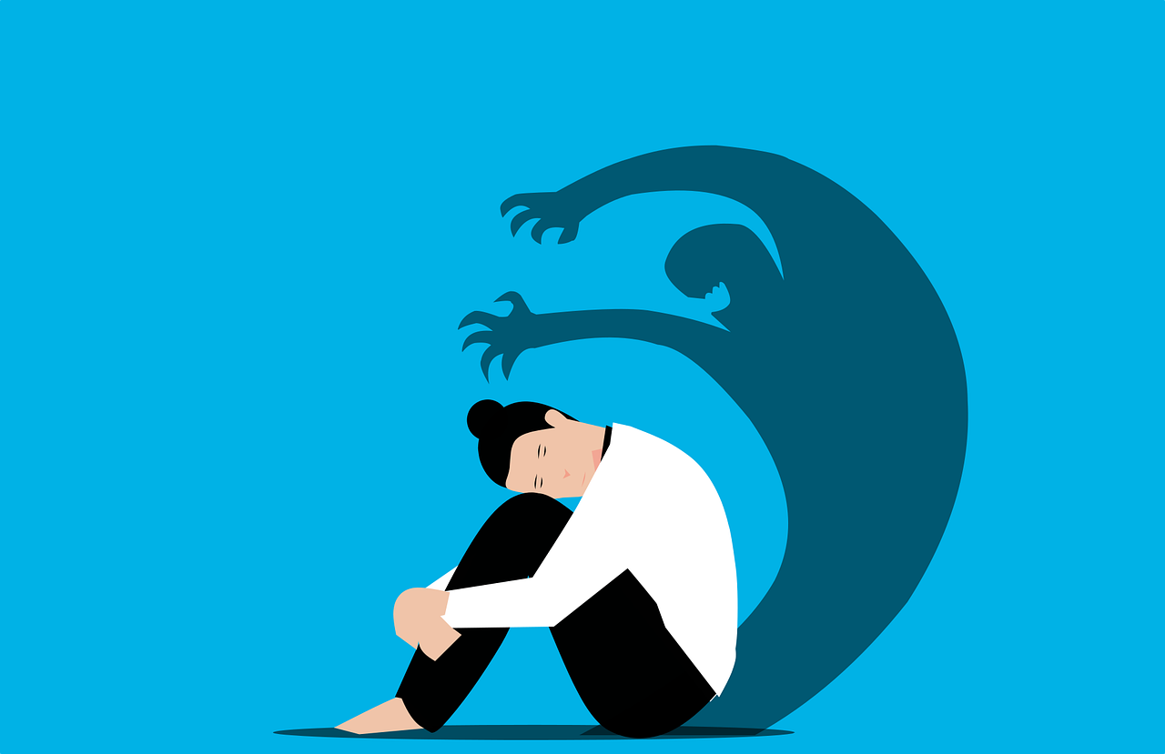
Síntomas de la ansiedad:
Excesiva preocupación por cosas cotidianas
Problemas para controlar preocupaciones o sentimientos de nerviosismo
Sentimientos de inquietud o dificultad para relajarse
Problemas de concentración, cansancio
Problemas para dormir o permanecer dormido
Irritabilidad, nerviosismo, mareos o falta de aire, sudar mucho,
Necesidad de ir al baño a menudo
Notes:
Algunos de los síntomas de la ansiedad son parecidos a la depresión pero otros son distintos. El Instituto Nacional de Salud Mental (NIMH) nos da la siguiente lista:
Excesiva preocupación por cosas cotidianas
Problemas para controlar preocupaciones o sentimientos de nerviosismo
Sentimientos de inquietud o dificultad para relajarse
Problemas de concentración, cansancio
Problemas para dormir o permanecer dormido
Irritabilidad, nerviosismo, mareos o falta de aire, sudar mucho,
Necesidad de ir al baño a menudo
Los niños y los adolescentes con el trastorno de ansiedad generalizada a menudo se preocupan excesivamente sobre:
Su rendimiento, como en la escuela o en los deportes
Peleas familiares o presión excesiva de los padres
Catástrofes, como balaceras, terremotos o guerras
Los adultos con este trastorno a menudo son sumamente nerviosos sobre situaciones diarias como:
Seguridad laboral o el rendimiento en el trabajo
Salud
Finanzas
Salud y bienestar de sus hijos
Atrasarse
Completar las tareas del hogar y cumplir con otras responsabilidades
Tanto los niños como los adultos con el trastorno de ansiedad generalizada pueden experimentar síntomas físicos que dificultan su funcionamiento y que interfieren con la vida diaria.

Slide 6
¿No sabe por donde empezar?
Notes:
Esto puede sonar como demasiado…..sobre todo si usted ya esta experimentando algunos de estos síntomas….quizá se sienta frustrado y quiera huir del problema pensando que no hay manera de solucionarlo, pero si la hay! ¿Entonces que podemos hacer al respecto?
La depresión y la ansiedad pueden llegar a ser difíciles de combatir sobre todo si lo intentamos solos….hable con su promotor de salud, con su doctor, o con su pastor – debe hablar con alguien que tenga alguna experiencia en lidiar con estas situaciones! Lo mas importante es romper el silencio – muchas veces logramos aparentar que todo está bien – pero no es la manera en la que fuimos creados: ¿recuerda usted que la biblia habla de que Dios nos hizo para vivir en comunidad? Durante la creación, en Genesis 2:18 Dios dijo: “no es bueno que el hombre esté solo, le haré ayuda idónea”. Esto se refiere al hombre y la mujer…no es bueno que como humanos estemos solos. Esto no fue solamente una observación para hacerle una pareja a Adán…..también tiene un significado mas profundo: que Dios nos hizo para vivir en comunidad – no solos. Debemos buscar ser parte de la comunidad, inclusive de alguna iglesia! Ahí podremos comenzar a hacer lo que necesitamos para empezar a mejorar nuestra salud mental – con la ayuda de otros a su alrededor que puedan animarle e intervenir para ayudarle a mejorar su salud. Sin embargo debemos hablar con alguien por que en estos momentos de depresión y ansiedad es difícil armarse de valor para integrarse a la comunidad….necesitamos a alguien que nos anime, que ore por nosotros y ante quien seamos responsables….ese promotor o amigo puede ser la clave …

Slide 7
IMPORTANTE
¡NO ESTÁ SOLO!
PARA ADOLESCENTES:
832-416-1199
envíe textos a
281-201-4430
Notes:
Un punto serio e importante:
Si usted siente que usted o un ser querido está en peligro de lastimarse a si mismo o lastimar a otros….
llame al:
888-628-9454
O para adolescentes puede llamar al
832-416-1199
envíe textos a
281-201-4430
Ofrecen ayuda en ingles y español así que no dude en llamar.

Slide 8
¿Qué pasos debo seguir?
Hable con su promotor de salud
Hable con su doctor
Duerma bien
Coma mas frutas y verduras
Muévase mas!
Notes:
Siempre es muy importante hacer un plan de pasos vamos a seguir….pasos logrables y medibles recuerda?
No Podemos salir de la depresión o controlar nuestra ansiedad solos….llame a su promotor de salud – su promotor le apoyará sin juzgar, le proveerá recursos, le ayudará con oración y le indicará paso a paso lo que puede hacer para manejar su depresión y su ansiedad….
Haga una cita y hable con su doctor de su problema y cualquier duda que tenga….su doctor hará primeramente algunos exámenes necesarios para poder determinar si hay un problema físico y resolverlo y luego determinará si será necesario añadir o no algún medicamento (si teme al medicamento no se preocupe mucho….hay muchos cambios que le pueden ayudar y que se pueden hacer ANTES de determinar si necesita medicamento).
¡Duerma bien! Muchos de nuestros problemas físicos, incluyendo la depresión y la ansiedad, son aminorados al establecer una rutina saludable de dormir. Dormir a la misma hora y levantarse siempre a la misma hora (permitiendo un promedio de 7 a 9 horas de sueño diario) pueden hacer un GRAN cambio en sus síntomas. Si tiene problemas de insomnio hable con su doctor al respecto – esto puede tener un gran impacto en su salud.
¡Aliméntese mas saludablemente! Mucho mas importante que eliminar cosas de su rutina de alimentación, es el AÑADIR frutas y verduras a sus comidas. Concéntrense en añadir 2 porciones de verduras a cada plato de comida y un vaso de agua. Empiece comiendo primero las verduras y tomando esa agua …. Después coma lo demás que está en su platillo – su salud va a mejorar y su estado de ánimo va a empezar a cambiar.
¡Muévase mas! Si sufre de depresión o ansiedad – el salir de la casa, respirar aire y moverse por lo menos por 15 a 30 minutos diarios es indispensable. Ponga una meta en su rutina – busque un lugar en camino a casa y pare ahí ANTES de llegar a su casa – será mas fácil hacerlo de esta manera que salir ya que haya llegado a la casa.

Slide 9
Cuando falta el consejo, fracasan los planes; cuando abunda el consejo, prosperan.
Proverbios 15:22
Notes:
Cuando se sienta triste o solo, hable con alguien – conéctese con la comunidad – no trate de solo sobrevivir o sobrellevar la vida. Pida ayuda!
Estos son solo unos pocos de los consejo mas prácticos que podemos darle, pero hay mucha ayuda a través de las iglesia de su comunidad, de su clínica y de sus promotores de salud!
¡Llámenos!

Slide 10
Cuídese…
Notes:
busque ayuda, cuídese y no se olvide que estamos a su disposición para ayudarle.
¡Hasta la próxima!

